Slide 1
Disciplina RCG0452 – ASC III (Gestão em Saúde)
Altacílio Nunes – M.D; Ph.D
Prof. Associado - DMD

Slide 2
Prof. Altacílio Nunes
Médico graduado em 1992
Residência em Pediatria e Anestesiologia
Mestrado em Pediatria
Doutorado em Medicina Tropical e Infectologia
MBA em Economia, Gestão e Avaliação de Tecnologias em Saúde
Gestor (diretor do Hospital Universitário – Uberaba)
Coordenador do Núcleo de Avaliação de Tecnologias do HC-FMRP/USP
Presidente da Comissão de Avaliação de Tecnologias do DAM do HC-FMRP/USP
Presidente da Comissão de Farmácia e Terapêutica do HC-FMRP/USP

Slide 3
Conteúdos
A disciplina ASC III (Gestão em Saúde) terá início em 03/08/2020 às 09:00h para as turmas A e B simultaneamente on-line, por meio do MConf nessa plataforma do edisciplinas. Serão administradas 7 aulas, nas seguintes datas e horários:
Dia 03/08/2020 (9h) - Aula 1: Apresentação da disciplina seguida de aula sobre conceitos gerais de gestão e introdução à gestão em saúde
14h - Aula 2: Organização do Sistema de Saúde no Brasil
----------------------------------------------------------------------------------------------------------------------------------------------------------------------------------------
Dia 04/08/2020 (9h) - Aula 3: Saúde Suplementar
(14h) - Aula 4: Gestão Baseada em Evidências
---------------------------------------------------------------------------------------------------------------------------------------------------------------------------------------
Dia 05/08/2020 (9h) - Aula 5: Instrumentos de Gestão Baseada em Evidências
---------------------------------------------------------------------------------------------------------------------------------------------------------------------------------------
Dia 06/08/2020 (9h) - Aula 6: Gestão da Atenção Primária e Secundária em Saúde
(14h) - Aula 7: Gestão da atenção terciária (noções de gestão hospitalar)
---------------------------------------------------------------------------------------------------------------------------------------------------------------------------------------
Dia 07/08/2020 (10h) – Avaliação final

Slide 4
Objetivos de aprendizagem
Trata-se de disciplina complementar (informativa) que traz conteúdos importantes sobre aspectos relacionados à gestão em saúde, abordando, sobretudo a macro e a microgestão de serviços e organizações de saúde.
Sua relevância está em inserir o aluno em conceitos e práticas de gerenciamento e manejo clínico, gestão da clínica e seus componentes como protocolos e diretrizes clínicas (gestão da condição de saúde, gestão de caso, gestão de filas de espera e auditoria clínica, além de conhecimento e prática em instrumentos empregados em gestão da saúde como Medicina Baseada em Evidências (MBE), Avaliação de Tecnologias em Saúde (ATS) e Planejamento Estratégico em Saúde (PES).

Slide 5
Exigência legal do ensino de Gestão em Saúde, de acordo com as Diretrizes Curriculares Nacionais (DCN-2014) para os Cursos de Medicina. Ministério da Educação, 2014. (RESOLUÇÃO Nº 3, DE 20 DE JUNHO DE 2014)

Slide 7
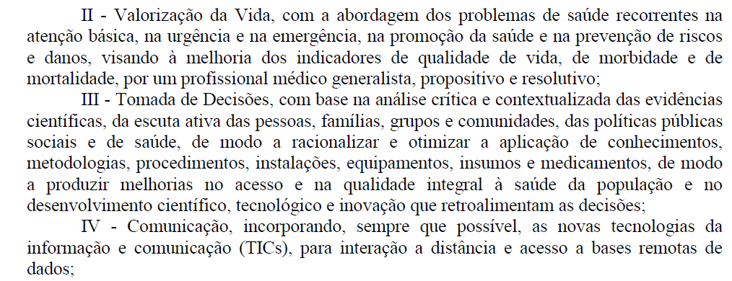

Slide 8
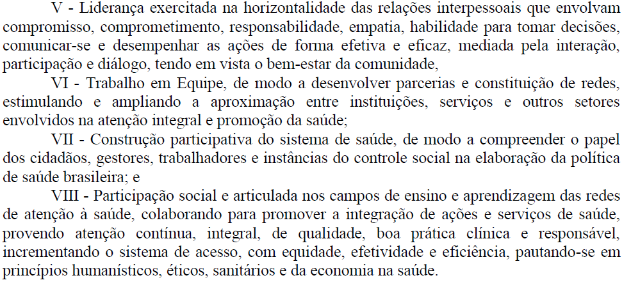

Slide 9
Conceitos de Gestão
Introdução à Gestão em Saúde

Slide 10
Gestão
Gestão: gerenciamento, administração de uma instituição, uma empresa, uma entidade social de pessoas etc. “Diz respeito à capacidade de dirigir,.... confunde-se com o exercício de poder”.
Objetivos: crescimento e sustentabilidade estabelecidos pela instituição por meio de esforço humano organizado e em grupo. As instituições podem ser privadas, públicas, filantrópicas ou sociedades de economia mista, com ou sem fins lucrativos.
Gestão: alcance dos objetivos de forma efetiva, eficaz e eficiente.
Gestão: alcance de resultados diante da limitação de recursos (eficiência).

Slide 11
Gestão em Saúde
Atenção gerenciada (managed care) que visa diminuir os custos e aumentar a eficiência do trabalho. “Diz respeito à capacidade de dirigir,.... confunde-se com o exercício de poder”.
Exemplos:
1) aumento do número de cirurgias realizadas no mês, com o mínimo de complicações;
2) Diminuição do tempo de internação nas enfermarias de cardiologia;
3) Reduzir ou zerar a fila de espera por cirurgias de correção (por deformidades) da coluna vertebral em crianças;
4) Testar o maior número possível de pessoas para o SARS-CoV-2 (COVID-19);
5) Atingir pelo menos 95% de cobertura vacinal contra coqueluche (dTpa) em gestantes

Slide 12
Como se formam os gestores da saúde?
Historicamente foi marcada por disciplinas lógicas dos campos da economia e administração de empresas.
Atualmente: tendência em incorporar novos campos na formação, visando a ampliação e democratização dos processos - importância da coordenação participativa.

Slide 13
“A administração da saúde, em seus primórdios, importou muitos conceitos e modos de operar do campo militar. Da gestão de conflitos armados e de guerras, a Saúde Pública importou a ideia de considerar a doença, os germes e as condições ambientais insalubres como inimigos. Sendo inimigos havia de erradicá-los, controlá-los e vigiá-los. Planejamento estratégico e tático, programas sanitários e gestão operacional. Da arte da guerra importaram-se também os conceitos de erradicação e de controle, de risco, de vigilância e de análise de informação”.
(Gestão em Saúde. Campos GW, Onoko Campos RT - http://www.sites.epsjv.fiocruz.br/dicionario/verbetes/gessau.html)

Slide 14
Habilidades atuais
Antropologia e Saúde
Bioestatística
Política de Saúde
Bioética
Economia e administração financeira (em saúde)
Gestão da Atenção à Saúde
Gestão Pública e Privada
Saúde do Trabalhador
Vigilância em Saúde.

Slide 15
Microgestão em saúde: gestão de serviços e unidade de saúde (UBS, USF, Consultório, ambulatório)
Mesogestão em saúde: gestão intermediária (grandes hospitais, departamentos e secretarias municipais de saúde etc)
Macrogestão em saúde: gestão de órgão e organizações centrais de saúde

Slide 16
Microgestão
Foco no usuário/cliente/paciente (conhecimento do perfil individual e familiar, doenças mais prevalentes na área de abrangência, condições de saneamento, etc)
Gerenciamento centrado no processo de trabalho da equipe (atribuições, resultados, metas)
Gestão de agendas (demandas eletivas vs urgências)
Gestão de casos (particularidades dos casos – necessidade de atuação intersetorial)
Articulação com níveis meso e macro (referência, observação à contrarreferência)
Avaliação e gestão de indicadores de morbidade e mortalidade (resultados)
Planejamento

Slide 17
Mesogestão
Foco nos processos (etapas, fases) setoriais
Gerenciamento centrado nos resultados (orçamento, RH, indicadores de desempenho, indicadores de morbidade e mortalidade)
Gestão de programas (linhas de cuidado, gerenciamento de doenças, etc)
Gestão de tecnologias (incorporação, exclusão, monitoramento do horizonte tecnológico)
Gestão de judicialização
Avaliação e gestão de indicadores de morbidade e mortalidade (resultados)
Planejamento

Slide 18
Macrogestão
Foco em programas temáticos (p. ex: Saúde da Mulher; APS; DST/Aids, PNI)
Gerenciamento centrado no monitoramento de resultados (indicadores de desempenho, indicadores de morbidade e mortalidade)
Gestão orçamentária
Coordenação de ações interfederativas
Gestão de tecnologias (incorporação, exclusão, monitoramento do horizonte tecnológico)
Gestão de judicialização
Planejamento

Slide 19
Ações/pontos comuns (micro, meso e macrogestão
Gerenciamento de recursos e atingir os melhores resultados dentro dos estabelecimentos de saúde.
o planejamento da rotina;
identificação de demandas;
gestão logística;
definição de novas estratégias.

Slide 20
Características/requisitos de um bom gestor da saúde
Liderança
Proatividade
Pensamento analítico
Pensamento estratégico
Flexibilidade

Slide 21
Vamos pensar e agir?
Estamos vivenciando a epidemia de COVID-19, de acordo com a condição abaixo, que iniciativas você para combater a doença e prevenir a infecção/doença, nas seguintes situações:
Em seu consultório
Na UBS que você é diretor
No Hospital de alta complexidade que você dirige
No município em que você é o secretário de saúde
No o Estado em que você é o secretário de Saúde
No Brasil, se você fosse o Ministro da Saúde!

Slide 22
Obrigado altacilio@fmrp.usp.br

